Slide 1
散列表
Notes:
集合主要用于集合和字典的数据结构中。

Slide 2
集合和字典
集合是成员(对象或元素)的一个群集。
集合的存储结构可以顺序结构，即用位向量实现集合抽象数据类型，也可以用链表
集合的主要操作关注于并、交、差等。
如果在一个集合中，经常作的操作是查找、插入和删除操作，这样的集合我们有一个专门的名词——字典

Slide 3
集合和字典
字典（dictionary）是一些元素的集合，每个元素有一个称作关键码（key）的域，不同元素的关键码互不相同。
字典为<名字-属性>对的集合
对字典经常作的操作是查找某个名字是否在字典中

Slide 4
对字典的查找：
顺序查找
折半查找（查找树是一棵二叉树）
B+树和B-树（多路搜索树）
散列表结构

Slide 5

一、基本概念
在查找的过程中，时间主要用于关键字值间的比较。
可不可以不经过关键字值间的比较就找到我要的记录呢？

Slide 6

一、基本概念
若能在待查记录的关键字值和它的存储位置之间建立一个确定的对应关系F,则查找时不必再进行关键字值间的比较！
这个对应关系f 称为哈希（Hash）函数, 按这个思想建立的表为哈希表（也称散列表）。

Slide 7

一、基本概念
哈希函数
存储地址=关键字值-32001
举例
关键字值
存储地址
学号 | 姓名 | 成绩
32001 | 王春玲 | 82 | 0
32002 | 李月何 | 93 | 1
32003 | 孙志 | 77 | 2
32004 | 杨小强 | 85 | 3
32005 | 周泉 | 62 | 4

Slide 8

一、基本概念
关键字值和存储地址要一一对应的！
你每次都有那么好的运气，能构造出理想的哈希函数吗？

Slide 9
一、基本概念
存储地址
0
1
2
3
4
5
6
7
8
9
5278630
存储地址=关键字值中的个位数
5238121
举例
关键字值
冲突！
电话号码 | 姓名
5278630 | 王春玲
5379624 | 李月何
5238477 | 孙志
5966554 | 杨小强
5238121 | 周泉
5379624
5966554
5238477

Slide 10
一、基本概念
哈希方法（建表与查找）
选取某个函数，依该函数按关键字计算元素的存储位置，并按此存放；查找时，由同一个函数对给定值k计算地址，将k与地址单元中元素关键码进行比较，确定查找是否成功。
冲突
通常关键码的集合比哈希地址集合大得多，因而经过哈希函数变换后，可能将不同的关键码映射到同一个哈希地址上，这种现象称为冲突。
Notes:
关键码的个数和关键码的集合是两个概念，后者是关键码可能的取值范围

Slide 11
所以对于散列方法, 需要讨论以下两个问题：
  1）构造好的哈希函数
  （a）所选函数尽可能简单，以便提高转换速度；
  （b）所选函数对关键码计算出的地址，应在哈希地址集中大致均匀分布，以减少空间浪费。
  2）制定一个好的解决冲突的方案
  查找时，如果从哈希函数计算出的地址中查不到关键码，则应当依据解决冲突的规则，有规律地查询其它相关单元。

Slide 12
二、构造哈希函数的基本方法
基本要求
设关键字集K中有n个关键字，哈希表长为m，即哈希
表地址集为[0,m-1]，则哈希函数H应满足：
1. 对任意k_{i}∈K，i=1,2,…,n，有0≤H(k_{i})≤m-1；
2. 对任意k_{i}∈K，H(k_{i})取[0,m-1]中任一值的概率相等。

Slide 13
常用哈希构造方法
直接定址法
除留余数法
乘余取整法
数字分析法
平方取中法
折叠法
随机数法

Slide 14
1、直接定址法
方法
取关键字key的一个线性函数为哈希函数，即：
H(key)=a×key+b，其中a、b为常数，且a≠0。
特点
这类散列函数是一对一的映射，一般不会产生冲突。但是，它要求散列地址空间的大小与关键码集合的大小相同，空间效率低。

Slide 15
1、直接定址法
举例
关键码集合为{100，300，500，700，800，900}，
选取哈希函数为Hash(key)=key/100，
则存储结构（哈希表）如下：
0 1 2 3 4 5 6 7 8 9
100
300
500
700
800
900
此方法所得地址集合和关键字集合的大小相同，因此对于不同的关键字不会发生冲突，但实际中使用这种哈希函数的情况很少。
Notes:
没有冲突但是限制太多

Slide 16
2、除留余数法
方法
取关键字被某个不大于哈希表表长 m 的数 p 除后所得余
数为哈希地址。一般情况下， p≤m且为质数

Slide 17
2、除留余数法
举例
设有一组关键字如下：（19,14,23,01,68,20,84,27,55,11,10,79）
试用除留余数法设计哈希函数。
可取p为13，即令 H(key)=key%13 。

Slide 18
为什么要对 p 加限制？
例：给定一组关键字为: 12, 39, 18, 24, 33, 21，若取 p=9, 则他们对应的哈希函数值将为: 3, 3, 0, 6, 6, 3
可见，若 p 中含质因子 3, 则所有含质因子 3 的关键字均映射到0, 3, 6的地址上，从而增加了“冲突”的可能。

Slide 19
3、数字分析法
方法
若关键字是ｒ进制数，且可预知全部可能出现的关键字值，则可取关键字中若干位构成哈希地址。
根据散列表的大小，选取其中各种符号分布均匀的若干位作为散列地址

Slide 20
3、数字分析法
可取④⑤⑥⑦中任
意两位为哈希地址
设要在长为100的哈希地址空间中保存80个数据
元素，部分关键字值如下，试用数字分析法设计哈希函数。
举例
H(key)= key%100000/1000
位号：①②③④⑤⑥⑦⑧ ①②③④⑤⑥⑦⑧
８１３４６５３２ ８１３３８９６７
８１３７２２４２ ８１３５４１５７
８１３８７４２２ ８１３６８５３７
８１３０１３６７ ８１４１９３５５
８１３２２８１７ ８１４９０２７５

Slide 21
3、数字分析法
注意：
数字分析法仅适用于事先明确知道表中所有关键码每一位数值的分布情况，它完全依赖于关键码集合。如果换一个关键码集合，选择哪几位要重新决定。

Slide 22
4、平方取中法
方法
若关键字较短，则可先对关键字的内码求平方，然后取运算结果的中间几位为哈希地址。
Notes:
通过平方可以扩大差别，同时平方值的中间几位受到整个关键字的各位的影响

Slide 23
４、平方取中法
举例
设某计算机语言中标识符定义为一个字母或一个字母
加一个数字，又知字母、数字的机内码（以八进制数表示）
如下：
Ａ：０１ Ｂ：０２ Ｃ：０３ … Ｚ：３２
０：６０ １：６１ ２：６２ … ９：７１
现以标识符的机内码为关键字，构造哈希表，试用平方
取中法设计哈希函数。

Slide 24
举例
H(key)= (key*key)/1000%1000
标识符
Ａ
Ｉ
Ｊ
Ｉ０
Ｐ１
Ｐ２
Ｑ１
Ｑ２
Ｑ３
机内码
０１００
１１００
１２００
１１６０
２０６１
２０６２
２１６１
２１６２
２１６３
机内码的平方值
００１００００
１２１００００
１４４００００
１３７０４００
４３１０５４１
４３１４７０４
４７３４７４１
４７４１３０４
４７４５６５１

Slide 25
５、折叠法
方法
将关键字值分割成位数相同的几个部分，然后取这几部分的叠加和（舍去进位）作为哈希地址。
移位叠加
将各部分按最低位对齐，然后相加；
间界叠加
将关键字值从一端向另一端沿分界线来回折迭，然后对
齐相加。

Slide 26
５、折叠法
5864
4220
+
04
1
0088
举例
设某图书馆的馆藏图书不足10000种，现欲以国际标准
图书编号为关键字构造哈希表，试用折叠法设计哈希函数。
移位叠加
设有编号：0-442-20586-4，即：0442205864，由低
位向高位，每四位一折，可得三段，再将各部分按最低位对
齐后相加，并舍去进位，即得对应的哈希地址。

Slide 27
５、折叠法
5864
0224
+
04
6092
举例
设某图书馆的馆藏图书不足10000种，现欲以国际标准
图书编号为关键字构造哈希表，试用折叠法设计哈希函数。
间界叠加
设有编号：0-442-20586-4，即：0442205864，由低
位向高位，每四位为一段，各段沿分割界来回折迭后对齐相
加，舍去进位即得哈希地址。
Notes:
0442205864

Slide 28
总 结
一般当关键码的位数很多，而且关键码每一位上数字的分布大致比较均匀时，可用折叠法得到散列地址。
实际造表时，采用何种构造哈希函数的方法取决于建表的关键字集合的情况（包括关键字的范围和形态），总的原则是使产生冲突的可能性尽量降到最小
有人曾用“轮盘赌”的统计分析方法对它们进行了模拟分析，结论是平方取中法最接近于“随机化”。
Notes:
实际造表时，采用何种构造哈希函数的方法取决于建表的关键字集合的情况（包括关键字的范围和形态），总的原则是使产生冲突的可能性尽量降到最小

Slide 29
三、处理冲突的基本方法
处理冲突是指对于一个待插入哈希表的数据元素，若按
给定的哈希函数求得的哈希地址已被占用，则按一定规则求
下一哈希地址，如此重复，直至找到一个可用的地址以保存
该元素。
开放定址法（开地址法，闭散列）
链地址法（拉链法，开散列）

Slide 30
1、开放定址法
方法
令H_{i}=(H(key)+d_{i})%m，i=1,2,…,m-1，其中H(key)为哈
希函数，m为哈希表长，d_{i}为增量序列。
若取d_{i}=1,2,3,…,m-1，则称线性探测再散列；
若取d_{i}=1²,-1²,2²,-2²…,±k²，则称二次探测再散列；
若取d_{i}=伪随机数序列或
d_{i}=i * ReHash(key), i=1,2,3,…,m-1
，则称双散列（随机探测再散列）。

Slide 31
1、开放定址法
举例
设有一组关键字如下：(67,84,18,26,34,28)，哈希函数
为H(key)=key%7，用线性探测再散列法处理冲突，试画出
哈希表存储结构示意图。

Slide 32
已知：
哈希函数：H(key)=key%7
有冲突时：H_{i}=(H(key)+d_{i})%7
其中：d_{i}=1,2,3,4,5,6
 | 哈希表
0
1
2
3
4
5
6
关键字
67
84
18
26
34
28
H(67)=67%7=4

Slide 33
已知：
哈希函数：H(key)=key%7
有冲突时：H_{i}=(H(key)+d_{i})%7
其中：d_{i}=1,2,3,4,5,6
 | 哈希表
0
1
2
3
4 | 67
5
6
关键字
67
84
18
26
34
28
H(67)=67%7=4
H(84)=84%7=0

Slide 34
已知：
哈希函数：H(key)=key%7
有冲突时：H_{i}=(H(key)+d_{i})%7
其中：d_{i}=1,2,3,4,5,6
冲突！
 | 哈希表
0 | 84
1
2
3
4 | 67
5
6
关键字
67
84
18
26
34
28
H(84)=84%7=0
H(18)=18%7=4
H₁=(4+1)%7=5

Slide 35
已知：
哈希函数：H(key)=key%7
有冲突时：H_{i}=(H(key)+d_{i})%7
其中：d_{i}=1,2,3,4,5,6
冲突！
 | 哈希表
0 | 84
1
2
3
4 | 67
5 | 18
6
关键字
67
84
18
26
34
28
H(18)=18%7=4
H(26)=26%7=5
H₁=(4+1)%7=5
H₁=(5+1)%7=6

Slide 36
已知：
哈希函数：H(key)=key%7
有冲突时：H_{i}=(H(key)+d_{i})%7
其中：d_{i}=1,2,3,4,5,6
冲突！
 | 哈希表
0 | 84
1
2
3
4 | 67
5 | 18
6 | 26
关键字
67
84
18
26
34
28
H(26)=26%7=5
H(34)=34%7=6
H₁=(5+1)%7=6
H₁=(6+1)%7=0
H₂=(6+2)%7=1

Slide 37
已知：
哈希函数：H(key)=key%7
有冲突时：H_{i}=(H(key)+d_{i})%7
其中：d_{i}=1,2,3,4,5,6
冲突！
 | 哈希表
0 | 84
1 | 34
2
3
4 | 67
5 | 18
6 | 26
关键字
67
84
18
26
34
28
H₂=(0+2)%7=2
H₁=(0+1)%7=1
H(34)=34%7=6
H(28)=28%7=0
H₁=(6+1)%7=0
H₂=(6+2)%7=1

Slide 38
已知：
哈希函数：H(key)=key%7
有冲突时：H_{i}=(H(key)+d_{i})%7
其中：d_{i}=1,2,3,4,5,6
 | 哈希表
0 | 84
1 | 34
2 | 28
3
4 | 67
5 | 18
6 | 26
关键字
67
84
18
26
34
28
H₂=(0+2)%7=2
H₁=(0+1)%7=1
H(28)=28%7=0

Slide 39
讨论：
线性探测法的优点：只要哈希表未被填满，保证能找到一个空地址单元存放有冲突的元素；
线性探测法的缺点：可能使第i个哈希地址的同义词存入第i+1个哈希地址，这样本应存入第i+1个哈希地址的元素变成了第i+2个哈希地址的同义词，……，
因此，可能出现很多元素在相邻的哈希地址上“堆积”起来，大大降低了查找效率。
解决方案：可采用二次探测法或伪随机探测法，以改善“堆积”问题。
Notes:
线性探测再散列会导致二次聚集

Slide 40
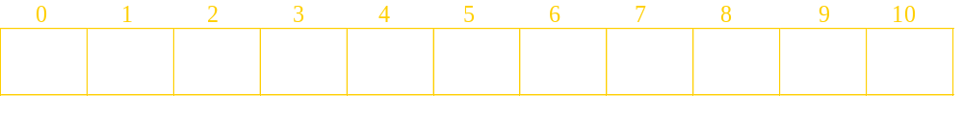
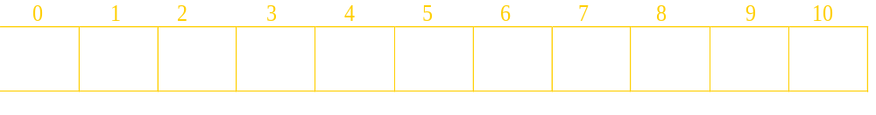
例如: 关键字集合
{ 19, 01, 23, 14, 55, 68, 11, 82, 36 }
设定哈希函数 H(key) = key MOD 11 ( 表长=11 )
若采用线性探测再散列处理冲突
55
01
23
14
68
11
82
36
19
1 1 2 1 3 6 2 5 1
若采用二次探测再散列处理冲突
55
01
23
14
36
82
68
19
11
1 1 2 1 2 1 4 1 3
Notes:
H_{i}=(H(key)+d_{i +})%7 其中的11 经过两次震荡有待商榷 应该是Hi=(H(key)+di+m)%m

Slide 41
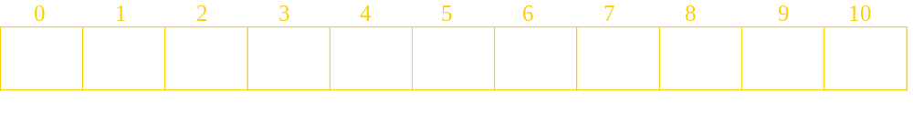
例如: 关键字集合
{ 19, 01, 23, 14, 55, 68, 11, 82, 36 }
设定哈希函数 H(key) = key MOD 11 ( 表长=11 )
若采用双散列处理冲突
ReHash(key)= key %10 +1
d_{i}=i * ReHash(key), i=1,2,3,…,m-1
55
01
68
14
11
23
82
19
36
1 1 1 1 3 2 5 1 2
Notes:
H_{i}=(H(key)+d_{i +})%7 其中的11 经过两次震荡有待商榷 应该是Hi=(H(key)+di+m)%m

Slide 42
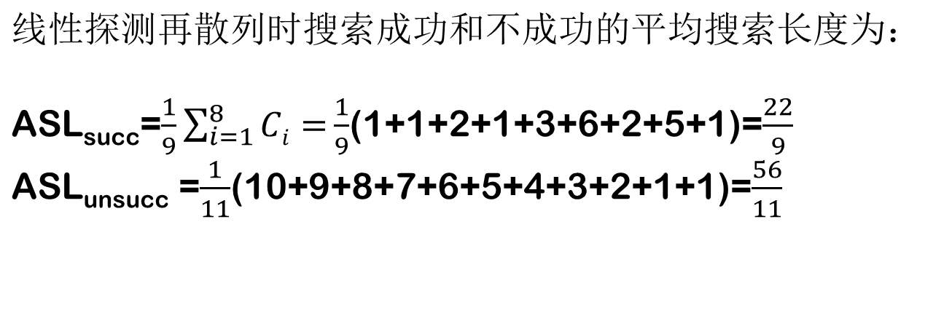
若采用线性探测再散列处理冲突
55
01
23
14
68
11
82
36
19
1 1 2 1 3 6 2 5 1
表中已放
元素的个数
表中能放的
有效元素个数

Slide 43
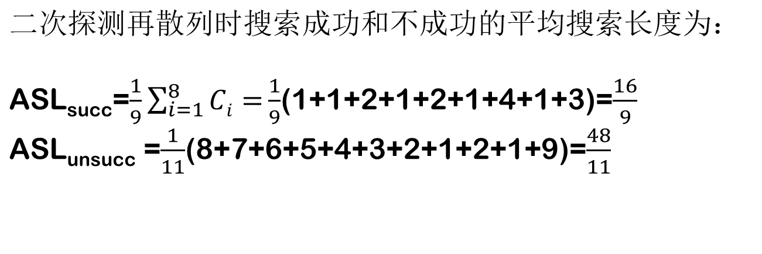
若采用二次探测再散列处理冲突
55
01
23
14
36
82
68
19
11
1 1 2 1 2 1 4 1 3

Slide 44
注意：增量 d_{i} 应具有“完备性”
    即：产生的 H_{i} 均不相同，且所产生的
s(1≤s ≤m-1)个 H_{i} 值能覆盖哈希表中所有
地址。则要求：
※ 平方探测时的表长 m 必为形如 4j+3
的素数（如: 7, 11, 19, 23, … 等）；
※ 双散列（伪随机探测）时的 m 和 d_{i} 没有公因子。

Slide 45
3、链地址法
方法
将所有按给定的哈希函数求得的哈希地址相同的关
键字存储在同一线性链表中，且使链表按关键字有序。

Slide 46
3、链地址法
举例
设有一组关键字如下：(67,84,18,26,34,28)，哈希函数
为H(key)=key%7，用链地址法处理冲突，试画出哈希表存
储结构示意图。

Slide 47
已知：
关键字
67
84
18
26
34
28
哈希函数：H(key)=key%7
有冲突时：在对应链表中插入新结点
 | 哈希表
0 | ^
1 | ^
2 | ^
3 | ^
4 | ^
5 | ^
6 | ^
H(67)=67%7=4

Slide 48
已知：
关键字
67
84
18
26
34
28
哈希函数：H(key)=key%7
有冲突时：在对应链表中插入新结点
 | 哈希表
0 | ^
1 | ^
2 | ^
3 | ^
4
5 | ^
6 | ^
H(67)=67%7=4
H(84)=84%7=0
67
^

Slide 49
已知：
关键字
67
84
18
26
34
28
哈希函数：H(key)=key%7
有冲突时：在对应链表中插入新结点
 | 哈希表
0
1 | ^
2 | ^
3 | ^
4
5 | ^
6 | ^
84
^
H(84)=84%7=0
H(18)=18%7=4
67
18
^

Slide 50
已知：
关键字
67
84
18
26
34
28
哈希函数：H(key)=key%7
有冲突时：在对应链表中插入新结点
 | 哈希表
0
1 | ^
2 | ^
3 | ^
4
5 | ^
6 | ^
84
^
H(26)=26%7=5
18
67
^

Slide 51
已知：
关键字
67
84
18
26
34
28
哈希函数：H(key)=key%7
有冲突时：在对应链表中插入新结点
 | 哈希表
0
1 | ^
2 | ^
3 | ^
4
5
6 | ^
84
^
H(26)=26%7=5
H(34)=34%7=6
18
67
^
26
^

Slide 52
已知：
关键字
67
84
18
26
34
28
哈希函数：H(key)=key%7
有冲突时：在对应链表中插入新结点
 | 哈希表
0
1 | ^
2 | ^
3 | ^
4
5
6
84
28
^
H(34)=34%7=6
H(28)=28%7=0
18
67
^
26
^
34
^

Slide 53
4、公共溢出区法
方法
若关键字所对应的哈希地址已被占用，则保存到公共溢
出区中。

Slide 54
4、公共溢出区法
举例
设有一组关键字如下：(67,84,18,26,34,28)，哈希函数
为H(key)=key%7，用公共溢出区法处理冲突，试画出哈希
表存储结构示意图。

Slide 55
已知：
 | 哈希表
0
1
2
3
4
5
6
7
8
9
哈希函数：H(key)=key%7
有冲突时：保存到公共溢出区
关键字
67
84
18
26
34
28
H(67)=67%7=4
公共溢出区

Slide 56
已知：
 | 哈希表
0
1
2
3
4 | 67
5
6
7
8
9
哈希函数：H(key)=key%7
有冲突时：保存到公共溢出区
关键字
67
84
18
26
34
28
H(67)=67%7=4
H(84)=84%7=0

Slide 57
已知：
 | 哈希表
0 | 84
1
2
3
4 | 67
5
6
7
8
9
哈希函数：H(key)=key%7
有冲突时：保存到公共溢出区
冲突！
关键字
67
84
18
26
34
28
H(84)=84%7=0
H(18)=18%7=4

Slide 58
已知：
 | 哈希表
0 | 84
1
2
3
4 | 67
5
6
7 | 18
8
9
哈希函数：H(key)=key%7
有冲突时：保存到公共溢出区
关键字
67
84
18
26
34
28
H(18)=18%7=4
H(26)=26%7=5

Slide 59
已知：
 | 哈希表
0 | 84
1
2
3
4 | 67
5 | 26
6
7 | 18
8
9
哈希函数：H(key)=key%7
有冲突时：保存到公共溢出区
关键字
67
84
18
26
34
28
H(26)=26%7=5
H(34)=34%7=6

Slide 60
已知：
 | 哈希表
0 | 84
1
2
3
4 | 67
5 | 26
6 | 34
7 | 18
8
9
哈希函数：H(key)=key%7
有冲突时：保存到公共溢出区
冲突！
关键字
67
84
18
26
34
28
H(34)=34%7=6
H(28)=28%7=0

Slide 61
已知：
 | 哈希表
0 | 84
1
2
3
4 | 67
5 | 26
6 | 34
7 | 18
8 | 28
9
哈希函数：H(key)=key%7
有冲突时：保存到公共溢出区
关键字
67
84
18
26
34
28
H(28)=28%7=0

Slide 62
四、在哈希表中查找元素
方法
在哈希表中查找数据元素的过程与将数据元素插入哈希
表的过程基本一致，即：
根据待查关键字值，按给定的哈希函数，求哈希地址；
若该地址上无数据元素，则查找失败；
若该地址上有数据元素，则进行关键字值间的比较；
  若相等，则查找成功；
  若不等，则按冲突处理方法求下一可能的存储地址。

Slide 63

四、在哈希表中查找元素
给定k值
计算H(k)
Y
此地址无元素
查找失败
N
Y
关键字==k
查找成功
N
按处理冲突
方法计算Hi

Slide 64
举例
哈希函数：H(key)=key%7
有冲突时：H_{i}=(H(key)+d_{i})%7
其中：d_{i}=1,2,3,4,5,6
67
 | 哈希表
0 | 84
1 | 34
2 | 28
3
4 | 67
5 | 18
6 | 26
H(67)=67%7=4
找到啦！
关键字值间的比较次数：1次

Slide 65
举例
哈希函数：H(key)=key%7
有冲突时：H_{i}=(H(key)+d_{i})%7
其中：d_{i}=1,2,3,4,5,6
18
 | 哈希表
0 | 84
1 | 34
2 | 28
3
4 | 67
5 | 18
6 | 26
H(18)=18%7=4
H₁=(4+1)%7=5
找到啦！
关键字值间的比较次数：2次
Notes:
失败查找 19.

Slide 66
举例
哈希函数：H(key)=key%7
有冲突时：H_{i}=(H(key)+d_{i})%7
其中：d_{i}=1,2,3,4,5,6
 | 哈希表
0 | 84
1 | 34
2 | 28
3
4 | 67
5 | 18
6 | 26
ASL=(1+3+3+1+2+2)/6

Slide 67
虽然哈希表在关键字值与存储位置间建立了映象，但由
于冲突的存在，查找时仍需进行关键字之间的比较，因此仍
以查找成功时的平均查找长度和查找不成功时的比较次数作
为衡量查找效率的依据。
ASL: 搜索到表中已有元素的平均探查（比较次数）

Slide 68
总结：
决定哈希表查找ASL的因素：
（1）选用的哈希函数
（2）选用的冲突处理的方法
（3）哈希表饱和的程度：装载因子
表中填入的记录数
哈希表的装载因子＝
表长
哈希表的装填因子越小，发生冲突的可能就越小，而存
储空间的利用率也就越低。

Slide 69
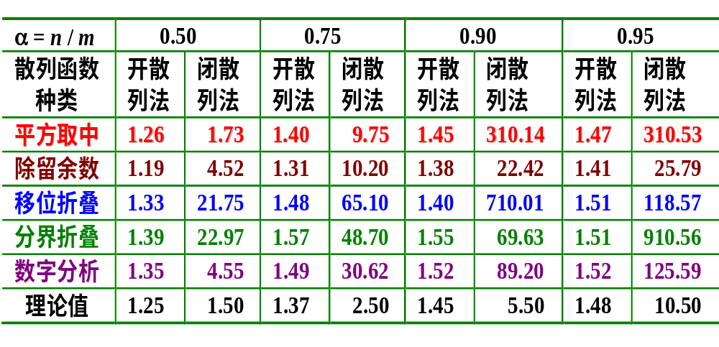
搜索关键码时所需对桶的平均访问次数ASL
从图中可以看出，开散列法优于闭散列法；在散列函数中，用除留余数法作散列函数优于其它类型的散列函数，最差的是折叠法。

Slide 70
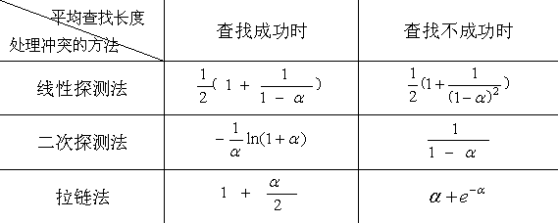
散列表的查找技术
几种处理冲突方法的平均查找长度
散列表的平均查找长度是装填因子α的函数，而不是查找集合中记录个数n的函数。在很多情况下，散列表的空间都比查找集合大，此时虽然浪费了一定的空间，但换来的是查找效率。
Notes:
拉链法即链地址法，它的平均比较次数最少，只有在链地址法中装载因子可以大于等于1，因为在链地址法中记录是保存在链表里的，不受表长的影响

Slide 71






开散列表与闭散列表的比较
堆积现象
结构开销
插入/删除
查找效率
估计容量
开
散
列
表
不产生
有
效率高
效率高
不需要
闭
散
列
表
产生
没有
效率低
效率低
需要

